Slide 1
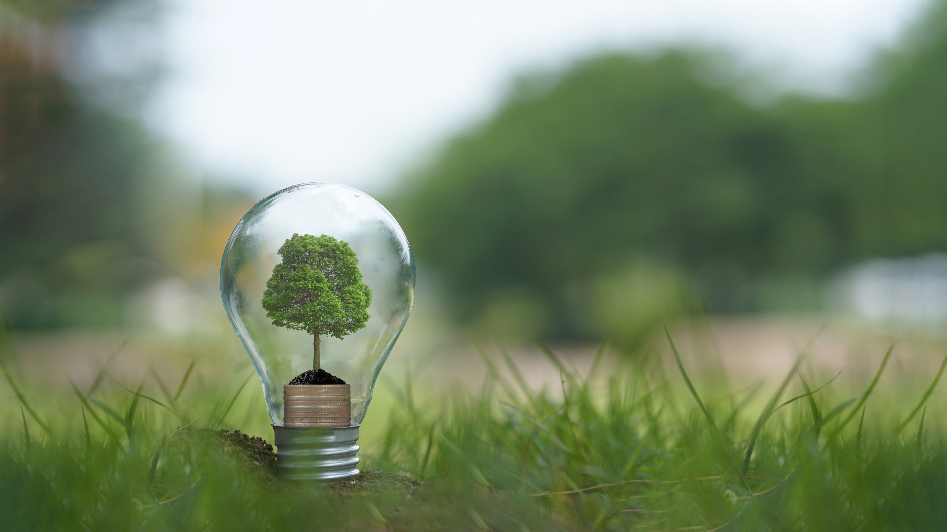

Energía Renovable y No Renovable
FEDERICO RUIZ
6 º “A”

Slide 2
Ventajas :
Energía Renovable
Las energías limpias no tienen emisiones de carbono.
Al obtenerse de diversas fuentes. naturales, son inagotables.
Se han convertido en importantes fuentes de trabajo en cualquier parte del mundo.
Tienen menos cambios en cuanto a precio y costo.
Son autónomas y pueden explotarse a nivel local.
¿ Qué son ?
Son fuentes energéticas basadas en la utilización del sol, del viento, del agua o la biomasa vegetal o animal
Desventajas :
Los costos de instalación y operación son más elevados.
No siempre se puede disponer de ellas.
Se necesita de un gran espacio o área para poder desarrollarlas.

Slide 3
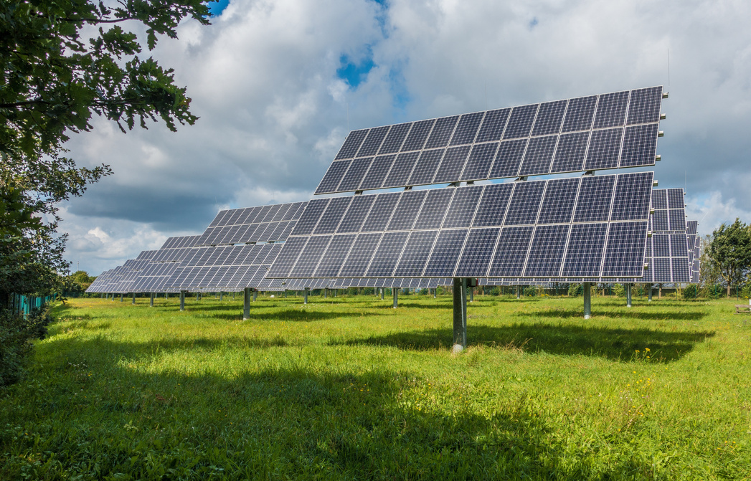
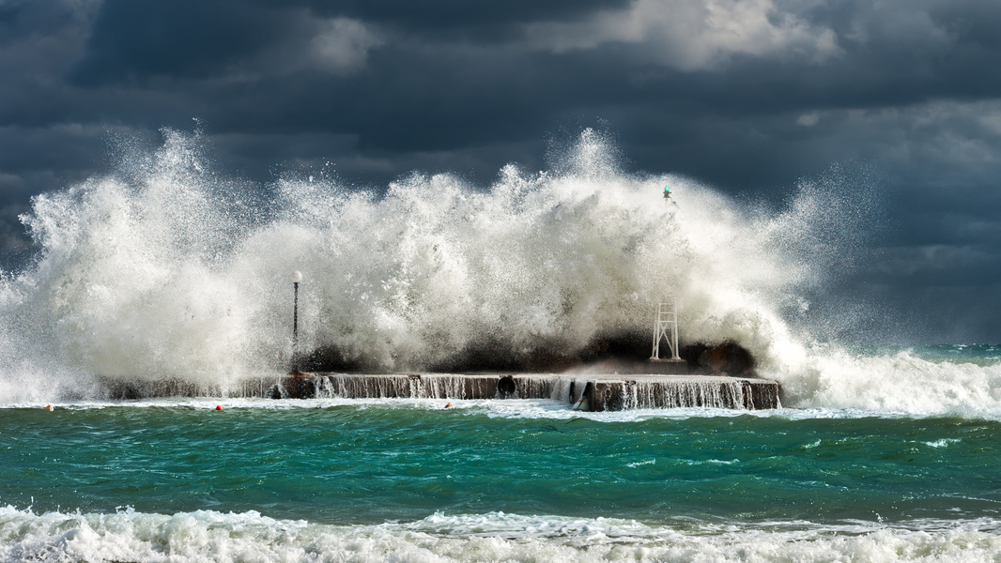
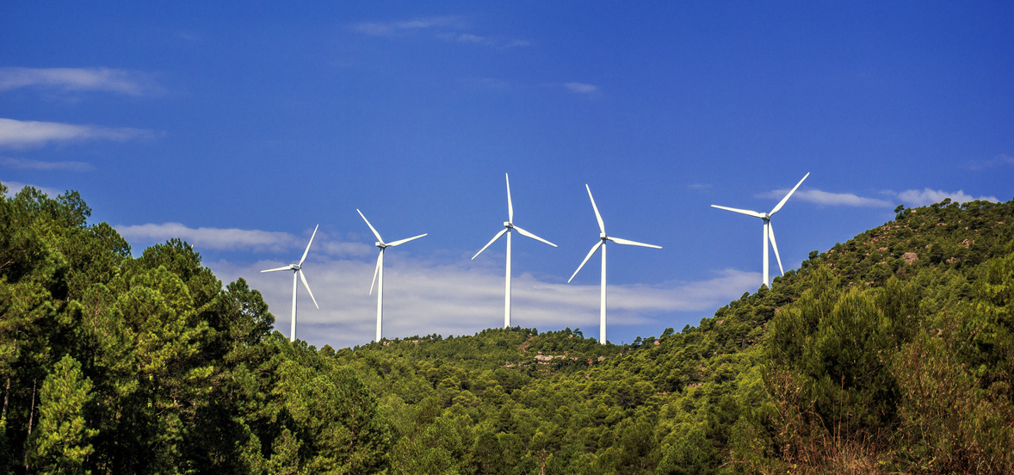
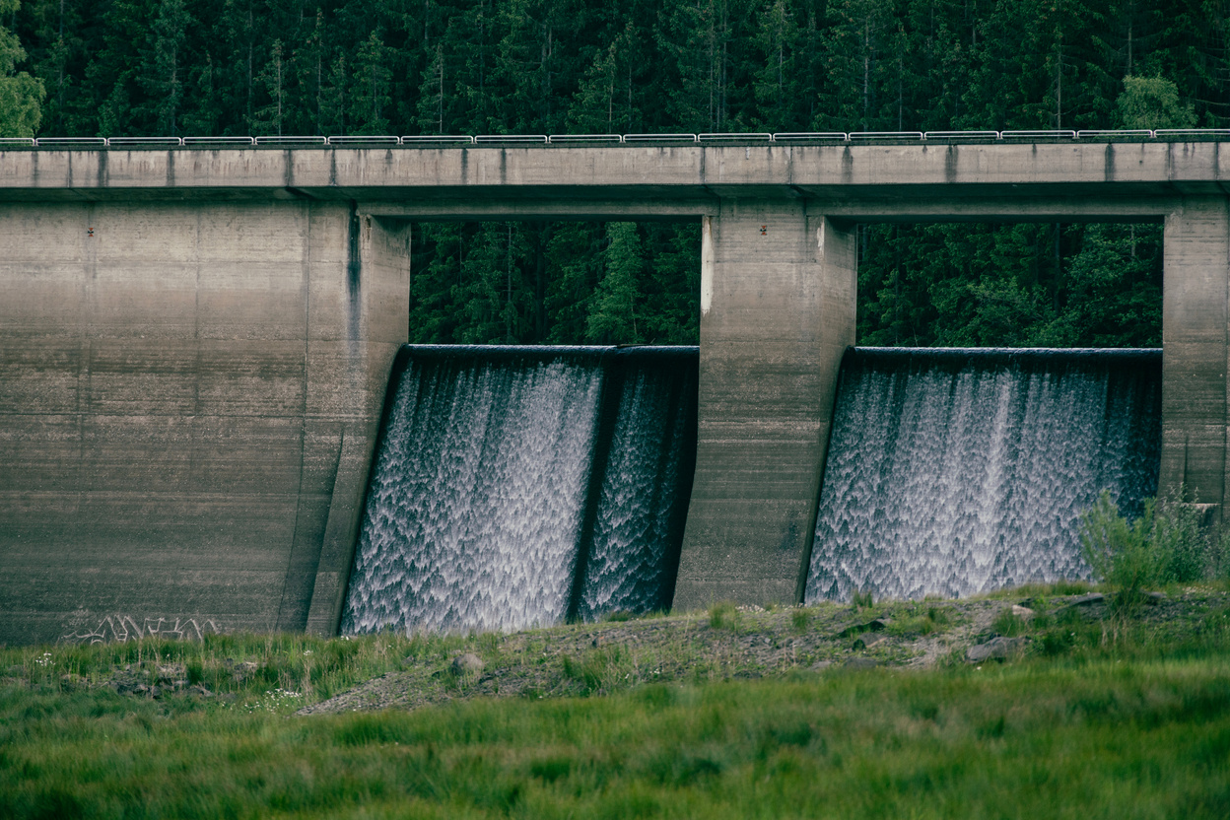
TIPOS DE ENERGÍAS RENOVABLES
Energía Solar
Energía Hidráulica
Energía del Mar
Energía Eólica
El mar también puede ser utilizado como fuente de energía, se aprovecha el movimiento de las olas (audimotriz) y las mareas (mareomotriz) para producir electricidad
Es la energía cinética contenida en las masa de aire en la atmosfera, a través de molinos de viento se transforma la energía en electricidad
Se trata que la radiación solar incide en paneles solares que generan energía eléctrica por efecto fotovoltáico
El agua retenida en embalses a gran altura se deja caer a un nivel inferior se convierte en energía cinética mediante una central hidroeléctrica se transforma en electricidad

Slide 4
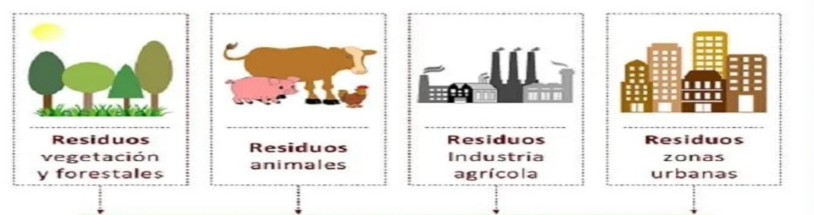
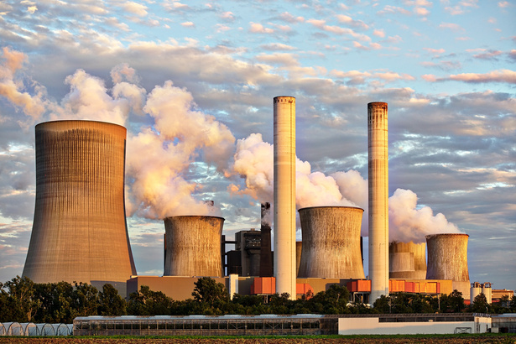
TIPOS DE ENERGÍAS RENOVABLES
Energía Geotérmica
Energía Biomasa
La materia orgánica puede aprovecharse como fuente de energía
Bajo la superficie de la tierra existe un gran volumen de energía en forma de calor que puede aprovecharse para producir energía eléctrica o térmica

Slide 5
Energía No Renovable
Ventajas :
Son muy faciles de extraer
De momento hay una gran disponibilidad
¿ Qué son ?
Desventajas :
Son fuentes energía que se encuentran en la naturaleza en cantidades limitadas, las cuales una vez consumidas en su totalidad no pueden sustituirse
El carbón, el petroleo y el gas natural no durarán siempre si siguen gastando como en la actualidad acabarán agotandose
Seproducen sustancias contaminantes, dañinas para el medio ambiente y para la salud de todos

Slide 6
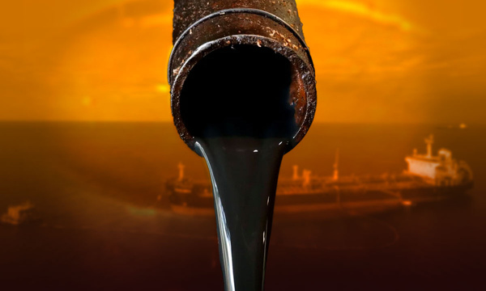
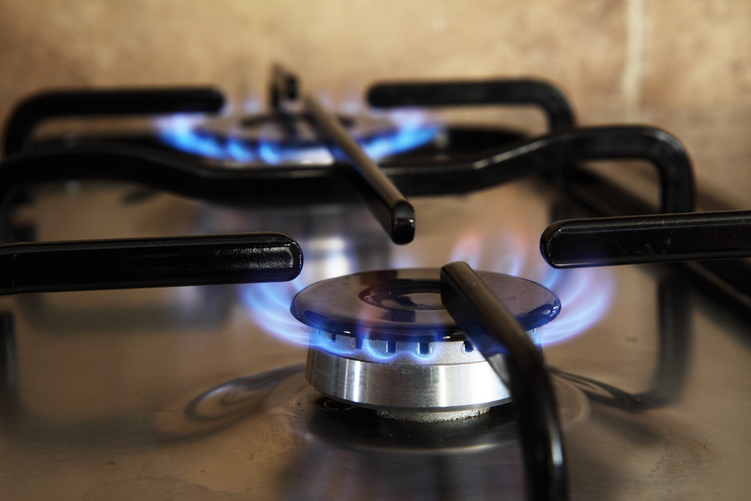
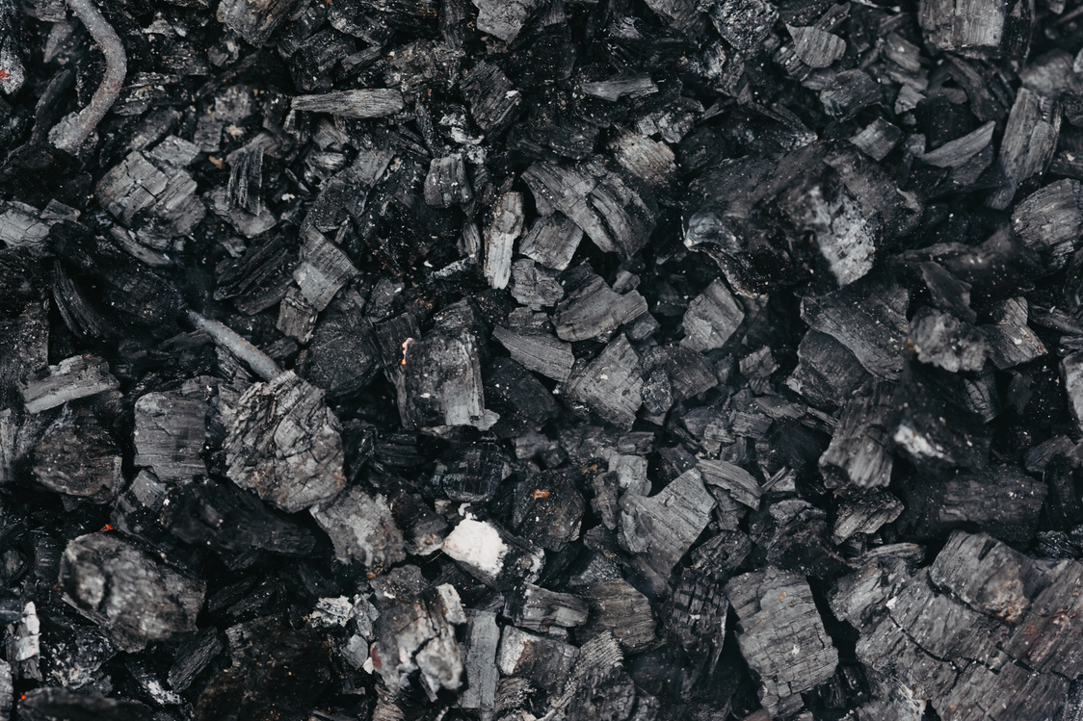
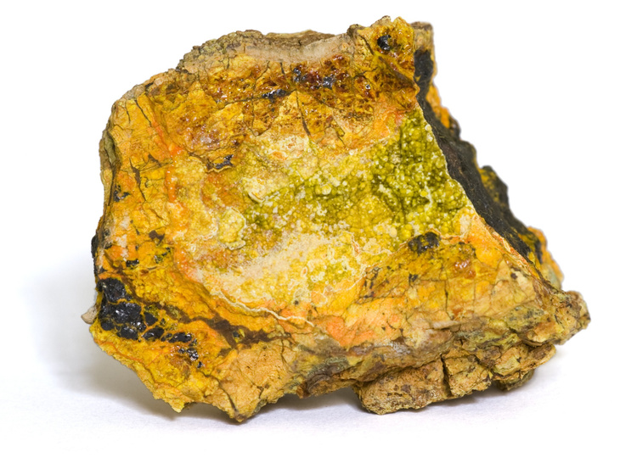
TIPOS DE ENERGÍAS
NO RENOVABLES
PETROLEO
GAS NATURAL
CARBÓN
ENERGÍA NUCLEAR
Este liquido viscoso de color verde, amarillo, marrón o negro constituido por hidrocarburos
Esta fuente de energía fósil consiste en una mezcla de hidrocarburos
Roca formada por carbono y otras sustancias
Se obtiene al bombardear con neutrones a gran velocidad, los átomos de ciertas sustancias las más usada es el uranio

Slide 7
Energía Alternativa
Ventajas :
Menor impacto ambiental
Menos costo de materia prima
Su energía es renovable
¿ Qué son ?
Se consideran aquellas que puedan suplir a las energías o fuentes energéticas actuales, ya que por su efecto contaminante o fundamentalmente por su posibilidad de renovación
Desventajas :
Menor eficiencia
Mayores riesgos
Producen menos energía
Daños a los ecosistemas

Slide 8
TIPOS DE ENERGÍA ALTERNATIVA
ENERGÍA
SOLAR
ENERGÍA
UNDIMOTRIZ
ENERGÍA
EÓLICA
ENERGÍA
GEOTÉRMICA
ENERGÍA
BIOGAS
ENERGÍA
MAREOMOTRIZ
ENERGÍA
BIOMASA

